Slide 1

第1章 Linux简介
黄志勇
2022-09-25

Slide 2
目录
1
Linux简介
2
Linux系统目录结构
3
Linux常用命令

Slide 3


1
Linux 简介

Slide 4

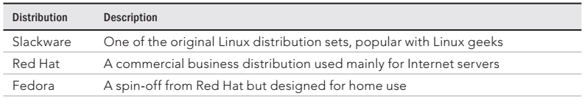
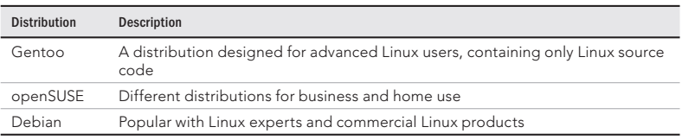
1
Linux 简介
Linux内核与Linux发行版

Slide 5
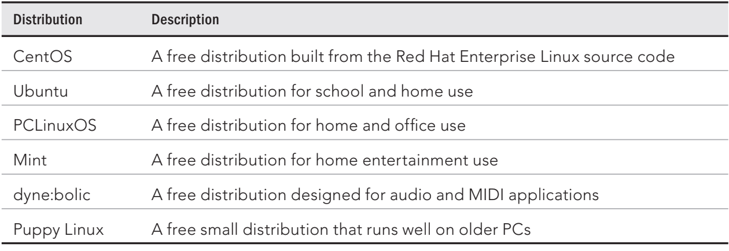
1
Linux 简介
Linux内核与Linux发行版

Slide 6
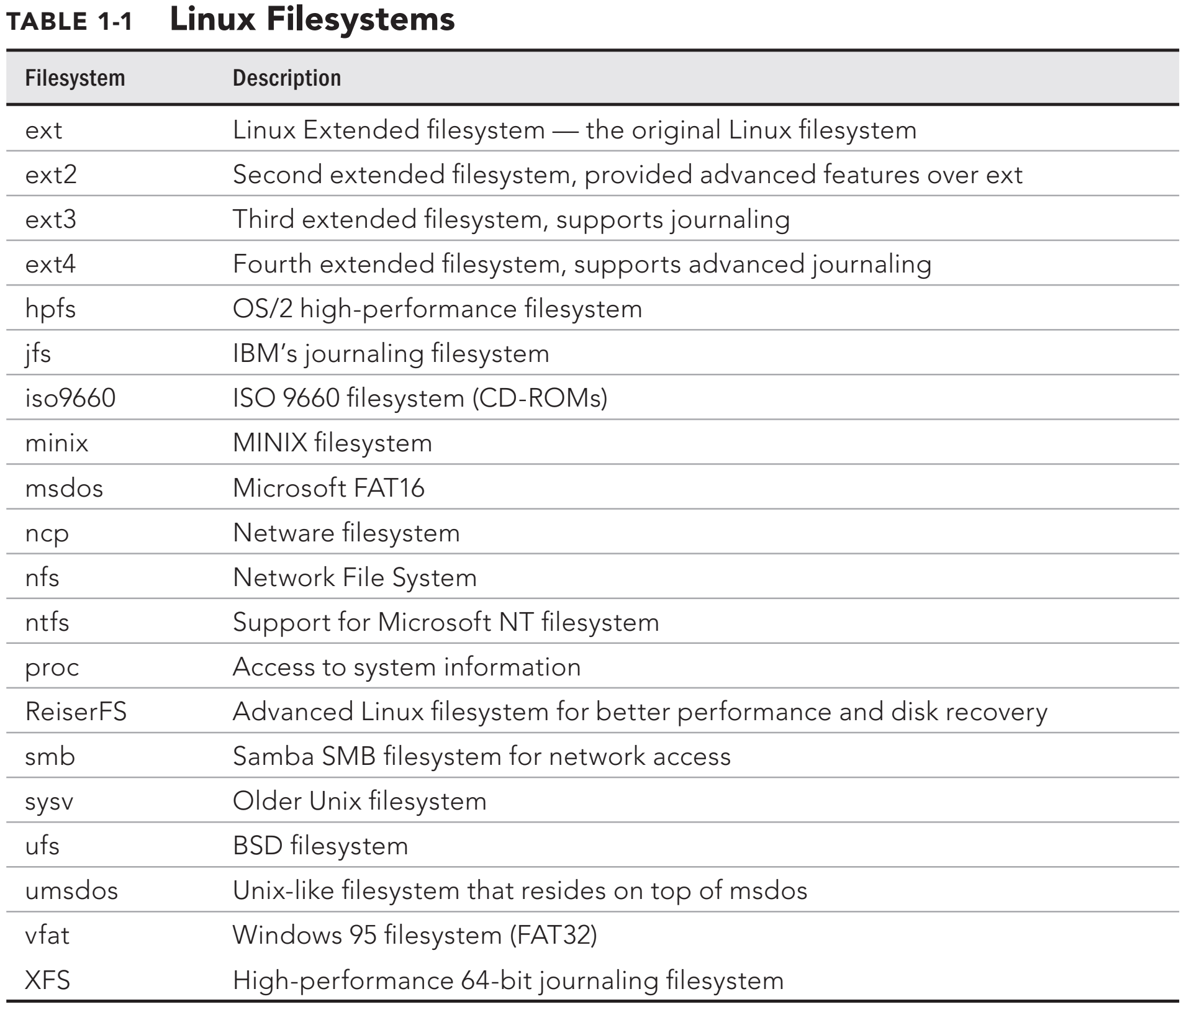
2
Linux系统目录结构

Slide 7
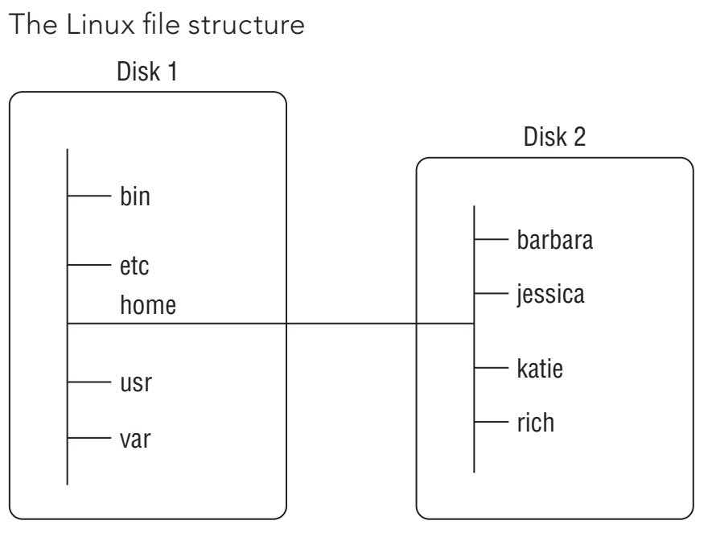
2
Linux系统目录结构

Slide 8
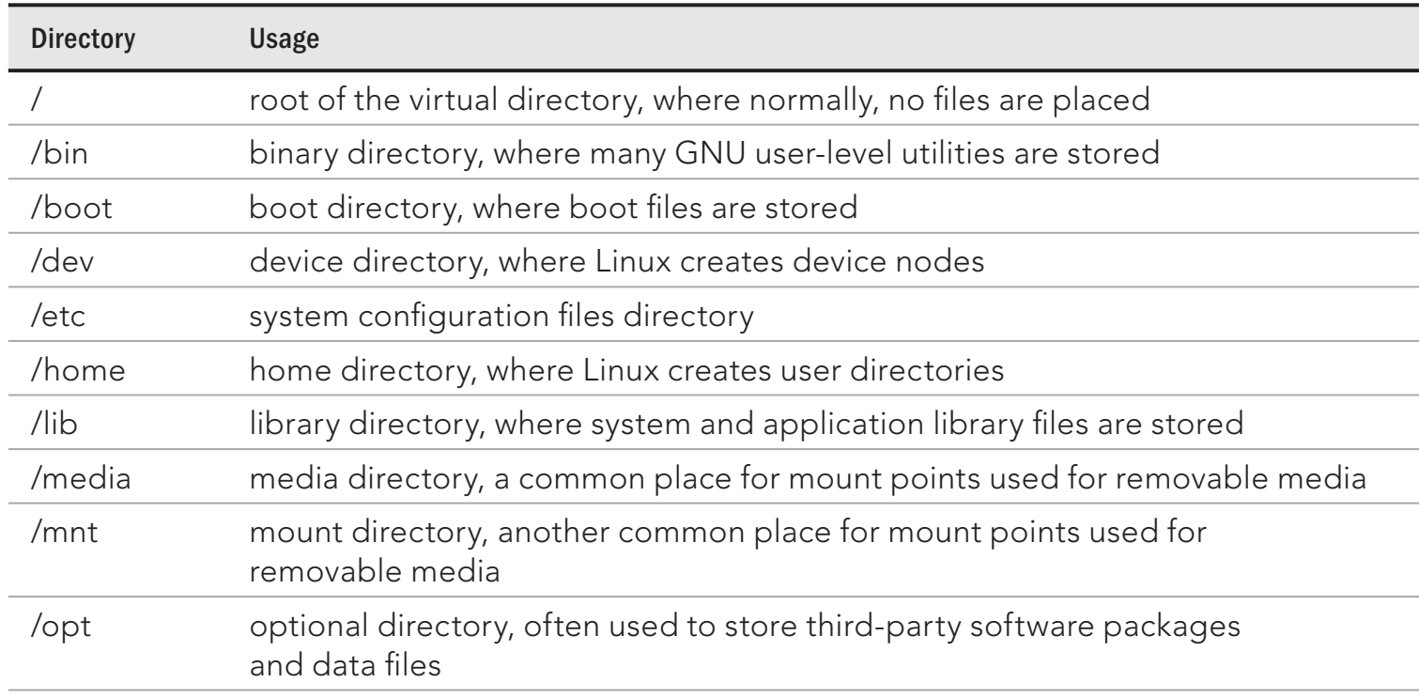
2
Linux系统目录结构

Slide 9
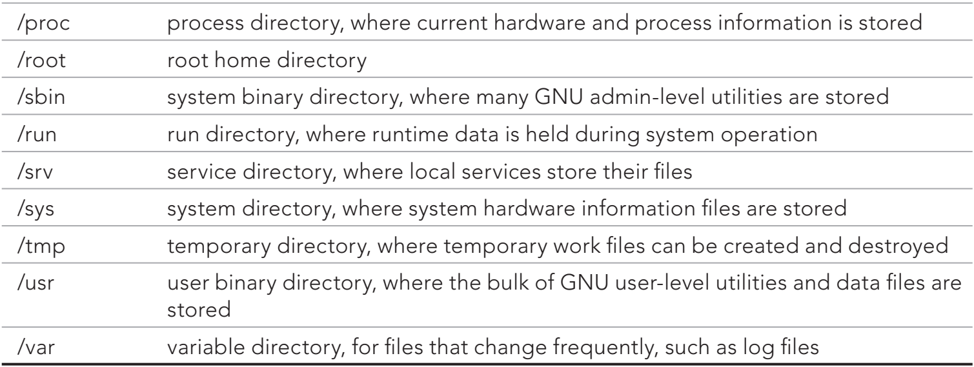
2
Linux系统目录结构

Slide 10
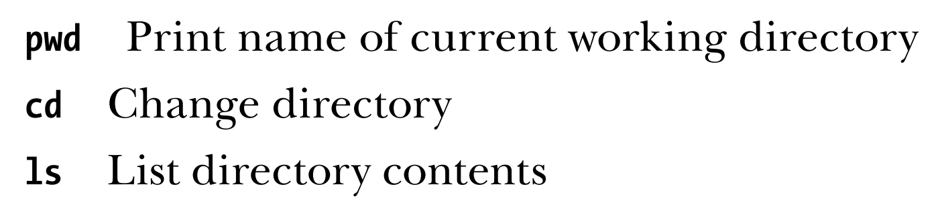
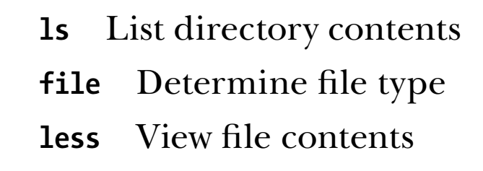
3
Linux常用命令

Slide 11
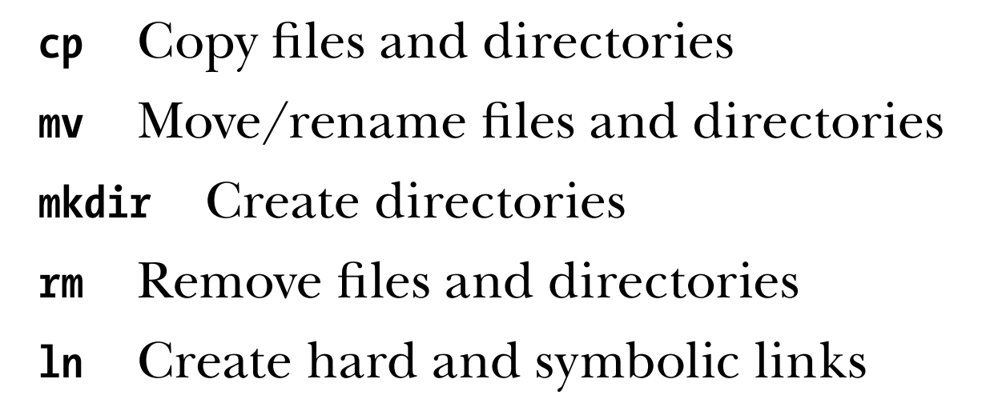
3
Linux常用命令

Slide 12
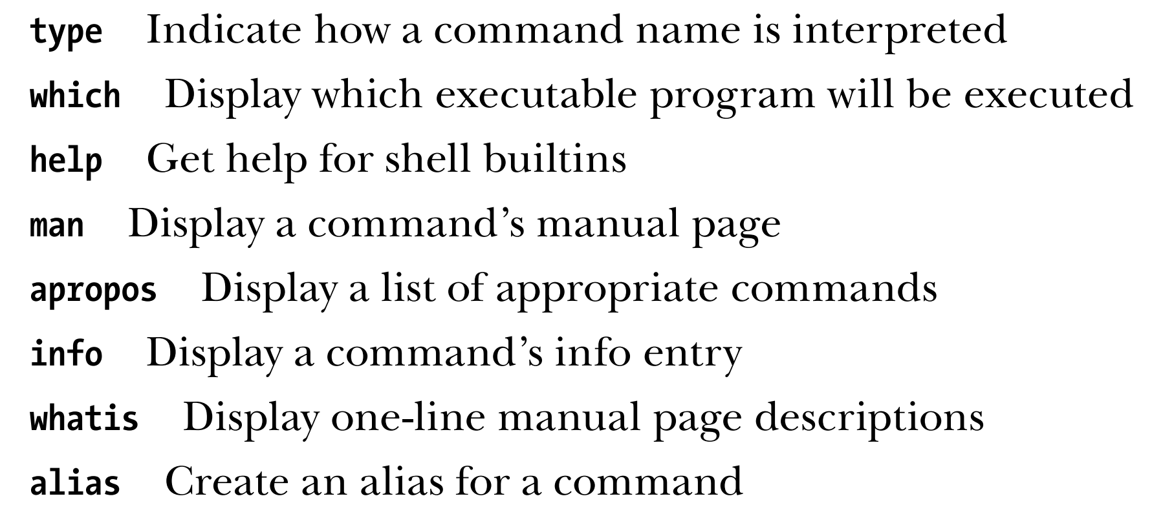
3
Linux常用命令

Slide 13
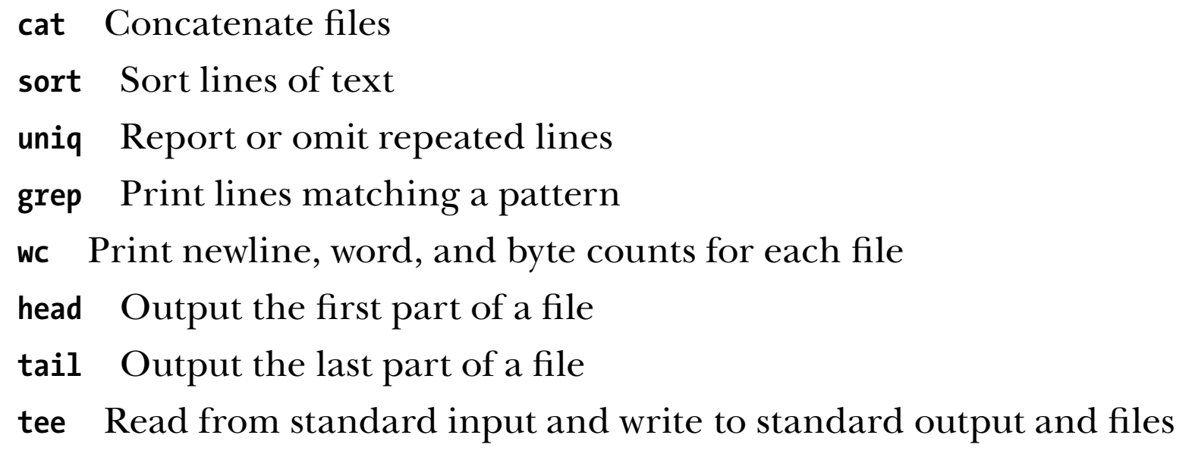
3
Linux常用命令

Slide 14
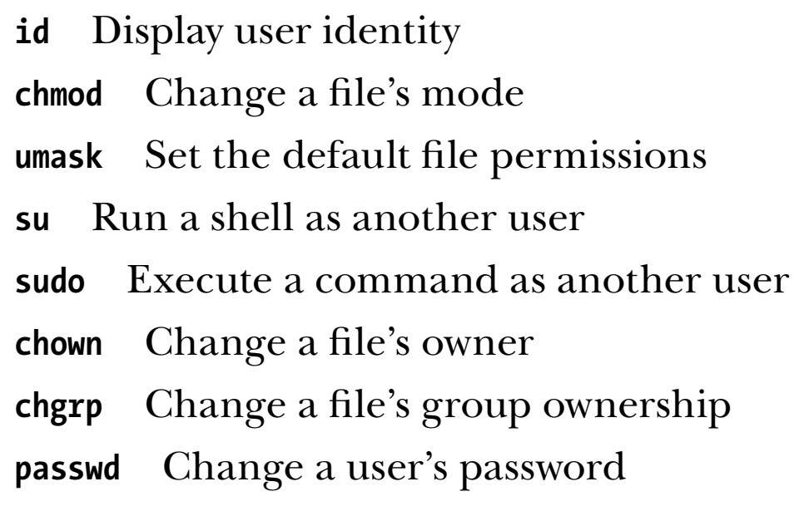
3
Linux常用命令

Slide 15
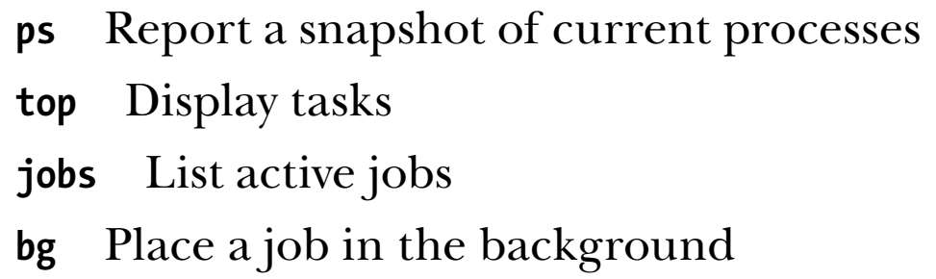
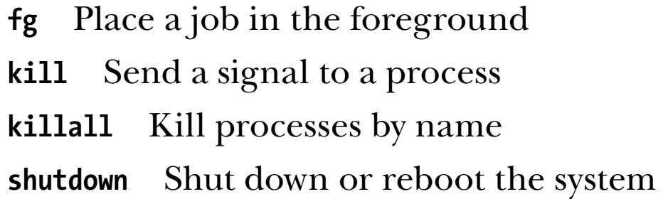
3
Linux常用命令

Slide 16
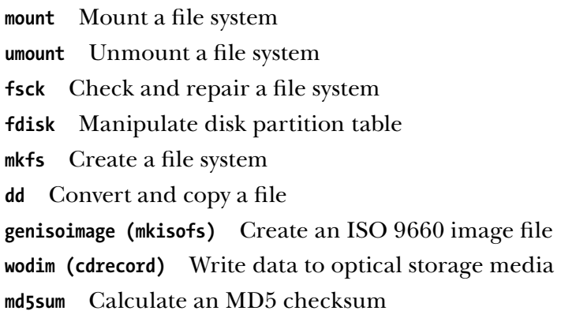
3
Linux常用命令

Slide 17
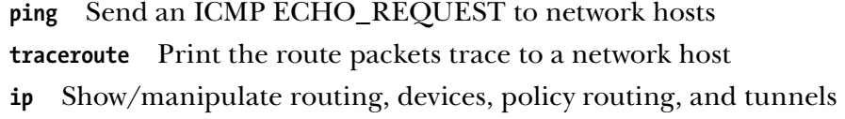
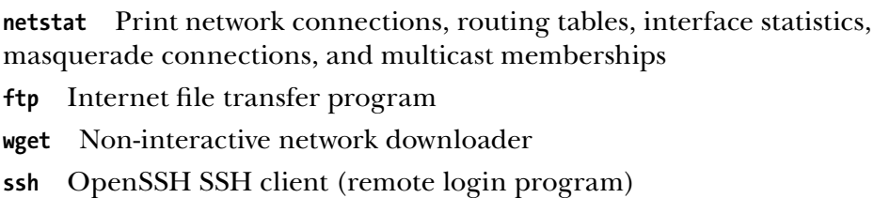
3
Linux常用命令

